Slide 2
定义+目的+基本功能
定义和目的：ESG 模拟未来经济和金融变量（如债券价格、股票价格、通胀、GDP 和汇率）及其相互作用。
虽然 ESG 不直接建模金融机构的负债，但它提供了预测负债所需的基本经济输出（如利率和通胀）。
ESG 的基础功能：模拟未来的利率路径（包括收益率曲线）。
支持企业风险管理（ERM），帮助了解外部风险对组织的影响。
应用于市场一致性模型和真实世界模型，其校准和参数化方法各有特点。

Slide 3
目的+基本功能
Why ESG is Important:
Simulation modeling has become the standard in planning, valuation, and risk assessment.
Widely used in insurance, pension, and banking industries.
Accepted by regulatory and rating agencies for solvency and financial strength assessments.
Core Purpose of ESG:
Drive financial modeling applications for informed decision-making.

Slide 4
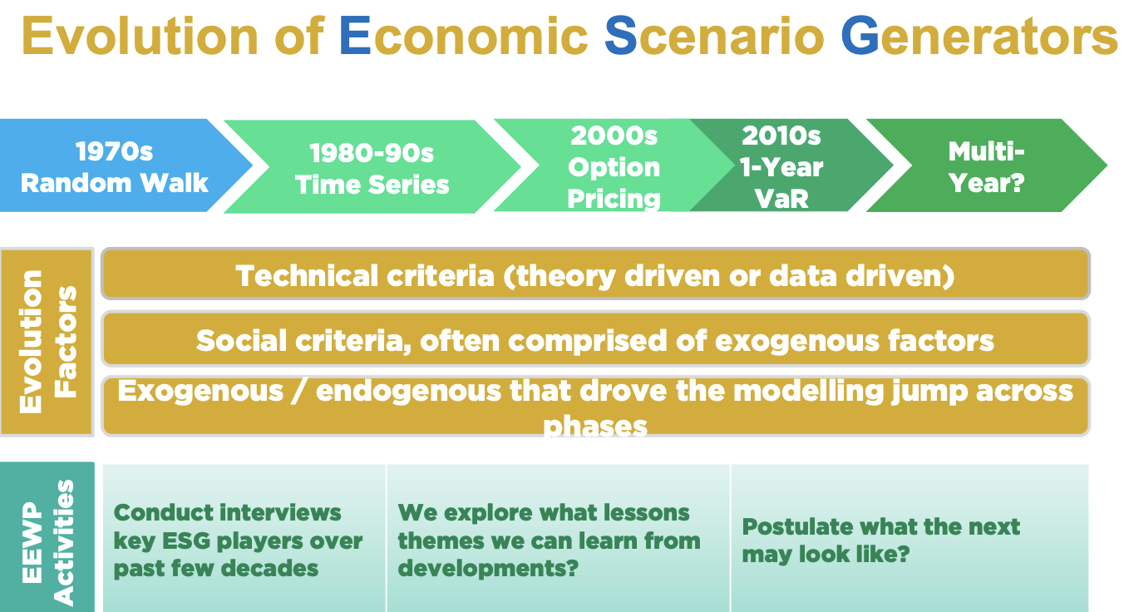
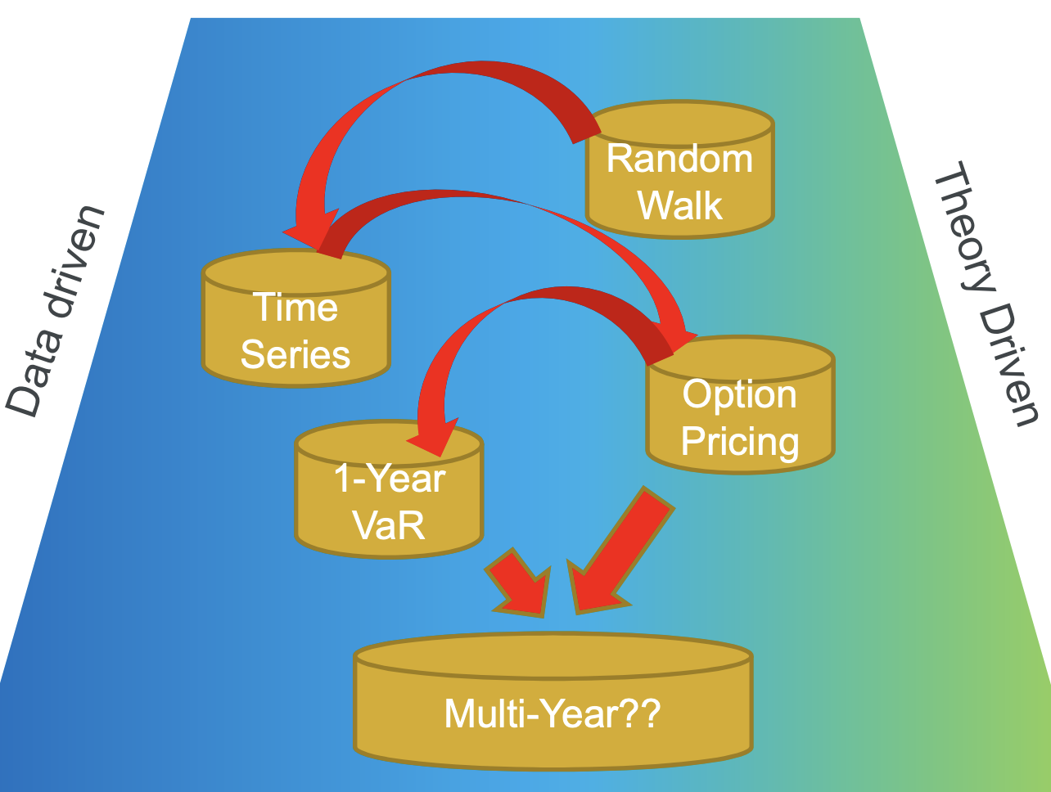
Esg的演变来

Slide 5
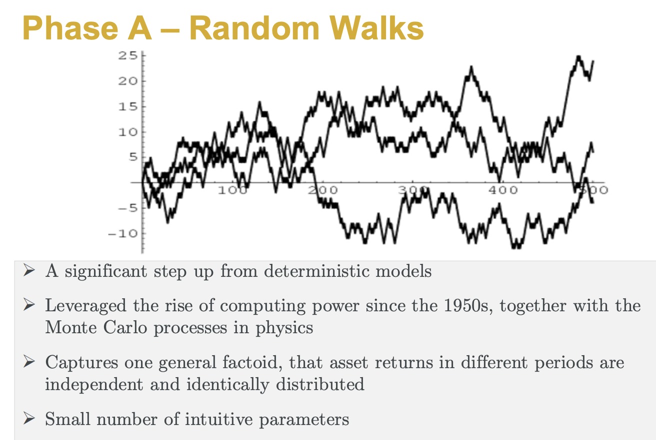
1.

Slide 6
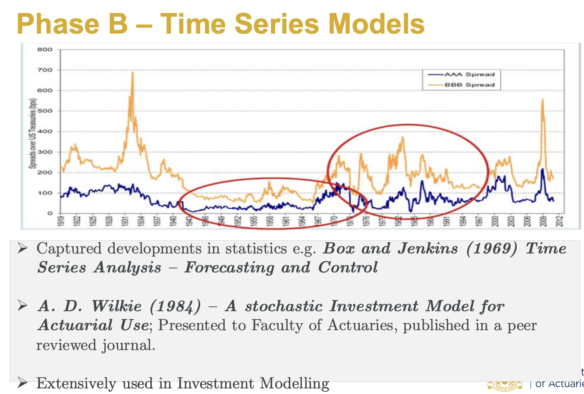

Slide 7
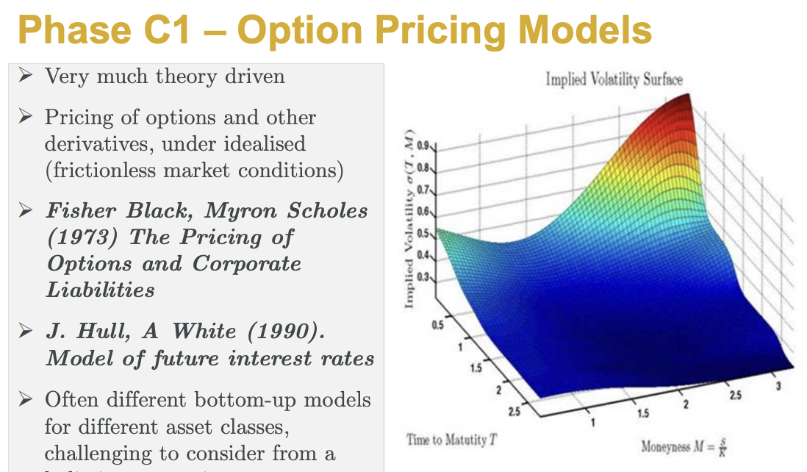

Slide 8
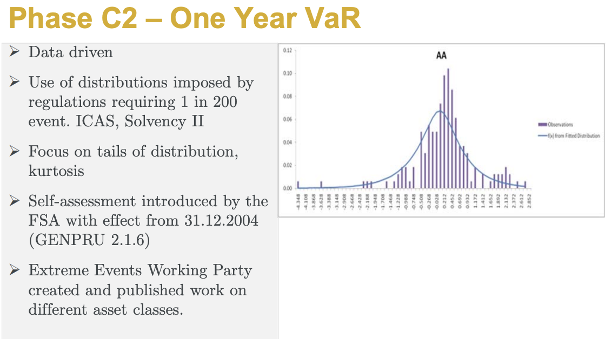

Slide 9
ESG MODEL APPLICATIONS
Market-Consistent Models（市场一致性模型）：
主要用于 定价（Pricing）。
强调金融工具的理论一致性（风险中性和无套利条件）。
Real-World Models（真实世界模型）：
涉及大部分风险管理和战略规划相关应用，包括：
ALM、Financial Planning、Regulatory Compliance。
Investment Strategy、Reserving、Hedging、Reinsurance Structuring。
Risk Attribution。
强调对未来经济变量的模拟，帮助企业评估和应对潜在风险。

Slide 10
ESG MODEL APPLICATIONS
1. Asset Liability Management (ALM):
Evaluate and structure matching/mismatch strategies.
Determine value-at-risk (VaR) metrics to monitor risk exposures.
2. Financial Planning:
Assess risks and rewards of strategic business plans.
Analyze mergers, acquisitions, growth strategies, and capital management.
3. Regulatory Compliance:
Support internal risk models to meet global regulatory capital and solvency requirements
4. Investment Strategy:
Evaluate risks and rewards of various asset allocation strategies (fixed income, equity, alternative investments).
5. Pricing:
Determine contingent liability cash flow prices.
Assess impacts of alternative pricing strategies under uncertain market conditions.
6. Reserving:
Set appropriate reserve levels for liability cash flows under uncertainty.
7. Hedging:
Analyze cost vs. risk-reduction benefits of hedging liabilities and market exposures.
8. Reinsurance Structuring:
Evaluate benefits of alternative reinsurance strategies.
9. Risk Attribution:
Set enterprise-wide risk budgets.
Monitor exposures to credit, equity, and currency risk factors.

Slide 11
Esg的基本内容
常见组件 （inflation。。。）
组件模型之间的关系 （变量交互）
ESG 模型的结构设计（联结构（Cascade Structure））

Slide 12
ESG 模型的核心功能与组成部分 经济情景生成器（ESG）通过模拟主要金融市场和经济变量，提供了对市场行为的全面视图，这对于回答特定的风险管理问题至关重要。ESG 模型捕捉了经济和金融市场动态中的增长、规模和波动性元素，从而帮助机构理解其风险特征并制定管理策略。
常见组件
主权利率与回报（Sovereign interest rates and returns）：用于折现未来负债现金流，评估固定收益资产的投资回报。
企业债券收益与回报（Corporate bond yields and returns）：涉及信用评级、违约风险及利差动态的复杂建模。
股票回报（Equity returns）：反映股票市场的短期与长期行为，服务于定价及投资策略分析。
外汇汇率（Foreign-exchange rates）：特别适用于跨国运营的企业或全球投资的养老金计划。
通胀（Inflation）：用于评估实际利率和负债动态。GDP：反映整体经济增长与规模。失业率（Unemployment）：评估劳动力市场状况与宏观经济影响。抵押支持证券（Mortgage-backed securities）：固定收益资产中重要的金融工具。

Slide 13
RELATIONSHIPS BETWEEN MODEL COMPONENTS
变量之间的动态关系： 每个经济变量和金融市场回报在 ESG 中都需要通过时间和多个情景进行投射。
这些投射不仅需要合理地反映未来变量的特性和动态，还需要表现出变量之间的相互关系。
关键技术：模型校准（Model Calibration）
模型校准的目标是确保变量之间的关联性反映真实市场的动态行为。
总回报相关性的重要性：
ESG 需要生成反映市场动态的总回报相关性（Total Return Correlations）。
系统性影响：例如金融危机期间的“质量飞升”（Flight to Quality）或美联储政策对市场的影响。
相关性对于以下方面非常重要：
多资产类别投资的风险捕捉。
多元化和集中风险的理解与分析。

Slide 14
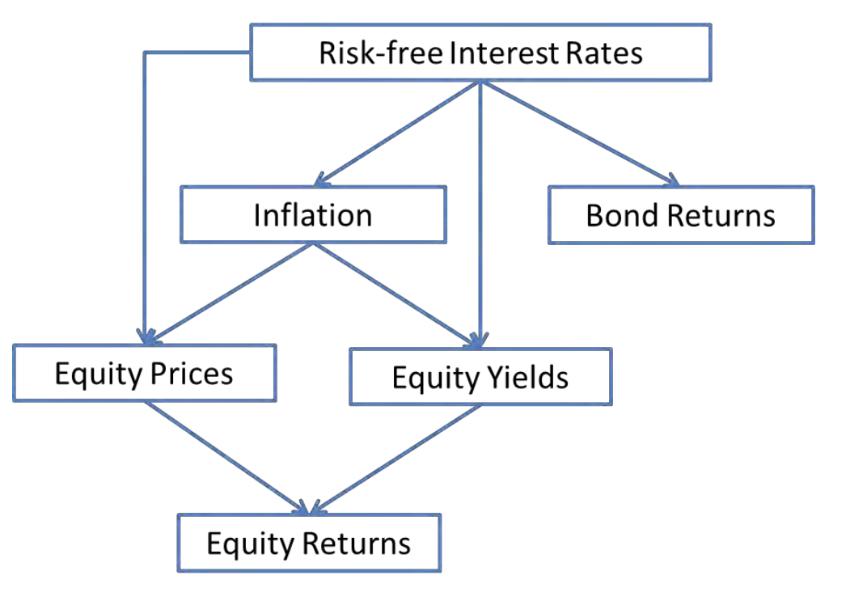
ESG 模型的结构组件
相关性的生成： ESG 模型通过与其他模拟变量的直接关系生成相关性。
随着模型中变量数量的增加，校准过程会变得更加复杂。
级联结构（Cascade Structure）：
级联结构是一种模型框架设计，采用分层方式对变量进行校准：
每个变量仅依赖于该变量的先前值及其在级联结构中更高层次变量的值。
优点：
防止较低层变量的变动对较高层变量动态的影响。
一旦某变量被校准，后续校准的变量不会影响已校准的变量。

Slide 15
Esg的常见模型建立
1. 1984: four-factor Wilkie investment model
2. 1995 Wilkie
3. 2008 Sahin
4. 2011 Wilkie
5. 2016 Wilkie & ¸Sahin
6. 2005 Ahlgrim model within the Casualty Actuarial Society
7. 2018 Zhang et al （apply their updated model for the US.
8. For the Australian system，,Carter (1991) adjusts Wilkie’s cascade model to fit Australian data
9. Butt (2009) and Butt & Deng (2012) investigate stochastic models for retirement, focusing on post-retirement investment strategies and shortfall probability.
10. To model the superannuation and retirement outcome distribution, Price & Suryadi (2011) propose a Wilkie-type stochastic Retirement Income Model-Hypothetical model for the Australian Treasury.
11. De Ravin (2015) applies a stochastic asset model to provide optimal asset allocation decisions for retirement income planning 最佳资产配置决策

